Slide 1
Работа классного руководителя в условиях действия рабочей программы воспитания
Селиванова Наталия Леонидовна
д.п.н., профессор, член-корреспондент РАО,
главный научный сотрудник Института стратегии развития образования РАО,
руководитель проекта «Апробация и внедрение Примерной программы воспитания»

Slide 2
ПОТЕНЦИАЛЬНЫЕ РИСКИ ШКОЛЬНОГО ВОСПИТАНИЯ
Утрата педагогами владения определенными воспитательными методиками
Преобладание количественных оценок в оценивании качества воспитания
Непродуманное введение инноваций в воспитательный процесс
Организация воспитания как реакции на сиюминутные проблемы
Сведение воспитания к реализации лишь одного направления
Утрата вариативности воспитания
Школоцентризм

Slide 3
ОСНОВНОЙ ДОКУМЕНТ для воспитательного процесса
Федеральный закон от 31 июля 2020 г. N 304-ФЗ «О внесении изменений в Федеральный закон "Об образовании
в Российской Федерации" по вопросам воспитания обучающихся»
«ВОСПИТАНИЕ - деятельность, направленная на развитие личности, создание условий для самоопределения и социализации обучающихся на основе социокультурных, духовно-нравственных ценностей и принятых в российском обществе правил и норм поведения в интересах человека, семьи, общества и государства, формирование у обучающихся чувства патриотизма, гражданственности, уважения к памяти защитников Отечества и подвигам Героев Отечества, закону и правопорядку, человеку труда и старшему поколению, взаимного уважения, бережного отношения к культурному наследию и традициям многонационального народа Российской Федерации, природе и окружающей среде»

Slide 4
Письмо Минпросвещения России от 12.05.2020 N ВБ-1011/08 "О методических рекомендациях"
Ведение и составление педагогическими работниками, осуществляющими классное руководство, следующей документации:
1
2
классный журнал (в бумажной форме) в части внесения в него и актуализации списка обучающих
план работы в рамках деятельности, связанной с классным руководством, требования к оформлению которого могут быть установлены локальным нормативным актом общеобразовательной организации по согласованию с выборным органом первичной профсоюзной организации

Slide 5
КОМУ И В ЧЁМ МОЖЕТ ПОМОЧЬ
РАБОЧАЯ ПРОГРАММА ВОСПИТАНИЯ
Администрации образовательной организации:
системно выстроить процесс воспитания в общеобразовательной организации
задать для школьных педагогов векторы развития воспитательного процесса; раскрыть воспитательный потенциал школьного урока, самоуправления, волонтерства, школьных медиа
по-новому построить взаимодействие с семьей
Классному руководителю:
связать свою воспитательную деятельность с общешкольной

Slide 6
КОМУ И В ЧЁМ МОЖЕТ ПОМОЧЬ
РАБОЧАЯ ПРОГРАММА ВОСПИТАНИЯ
Начинающему педагогу:
понять, как можно организовать воспитание в школе, какое содержание выбрать, какие формы использовать
Родителям:
активно включаться в жизнь школы, понимая, как организован воспитательный процесс в ней
Учащимся:
понять, каким образом может быть устроено школьное самоуправление

Slide 7
РОЛИ КЛАССНОГО РУКОВОДИТЕЛЯ
«ДИСПЕТЧЕР»
«ТРАДИЦИОНАЛИСТ»
«ОСВОБОЖДЕННЫЙ КЛАССНЫЙ РУКОВОДИТЕЛЬ»
Школы, ориентированные только на процесс обучения
Традиционная деятельность с элементами новизны
Стержень деятельности – педагогическая поддержка каждого ребенка

Slide 8
ИНДИВИДУАЛЬНОСТЬ КЛАССНОГО КОЛЛЕКТИВА
Под индивидуальностью классного коллектива понимается конкретная форма его существования, характеризующаяся уникальной, неповторимой интеграцией общих, особенных и единичных его свойств

Slide 9
РЕЗУЛЬТАТ
ЭФФЕКТ
непосредственный итог участия школьника в деятельности
последствие результата; то, к чему привело достижение результата
Школьник, пройдя туристический маршрут, не только переместился в пространстве из одной географической точки в другую, преодолел сложности пути (фактический результат), но и приобрел некое знание о себе и окружающих, пережил и прочувствовал нечто как ценность, приобрел опыт самостоятельного действия (воспитательный результат)
Приобретенное знание, пережитые чувства и отношения, совершённые действия развили человека как личность, способствовали формированию его компетентности, идентичности

Slide 10
УРОВНИ ВОСПИТАТЕЛЬНЫХ РЕЗУЛЬТАТОВ
3
2
получение школьником опыта самостоятельного общественного действия
получение школьником опыта переживания и позитивного отношения к базовым ценностям общества, ценностного отношения к социальной реальности в целом
1
приобретение школьником социальных знаний (об общественных нормах, об устройстве общества, о социально одобряемых и неодобряемых формах поведения и т.п.), первичного понимания социальной реальности и повседневной жизни

Slide 11
САМОУПРАВЛЕНИЕ УЧАЩИХСЯ
Самоуправление (детское) — режим протекания совместной и самостоятельной деятельности школьников, обеспечивающий позитивную динамику равноправных, со-бытийных отношений в детской среде, задающих реальные возможности гражданского и личностного самоопределения подростков и юношей
Самоуправление — деятельность учащихся по организации своей жизнедеятельности
Типичные затруднения, возникающие в процессе становления и развития самоуправления
создание органов самоуправления без наличия деятельности для них
организация самоуправления со стороны взрослых
нежелание учащихся нести ответственность за дело

Slide 12
ФУНКЦИИ ШКОЛЬНОГО КЛАССА
ПО ОТНОШЕНИЮ К ЛИЧНОСТИ РЕБЕНКА
ОБРАЗОВАТЕЛЬНАЯ
КОММУНИКАТИВНАЯ
АДАПТИВНАЯ
ЗАЩИТНАЯ
КОМПЕНСИРУЮЩАЯ
ИНТЕГРИРУЮЩАЯ
РАЗВИВАЮЩАЯ

Slide 13
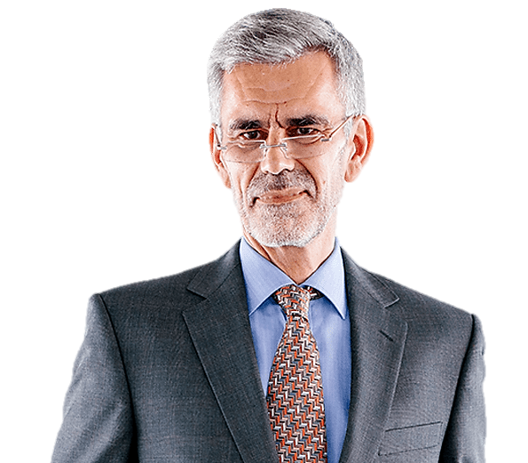
ПОЗИЦИИ КЛАССНОГО РУКОВОДИТЕЛЯ
в начальных классах
«НЯНЯ»
в младших подростковых классах
«РУКОВОДИТЕЛЬ»
в старших подростковых классах
«ОПЕКУН»
в старших классах
«КОНСУЛЬТАНТ»

Slide 14
ЭФФЕКТИВНОСТЬ ДЕЯТЕЛЬНОСТИ КЛАССНОГО РУКОВОДИТЕЛЯ
эмпатия и креативность
позиция в воспитательном процессе
отношение к идеям, положенным в основу воспитательной системы школы
коллективный характер педагогической деятельности воспитателей
специфическая организация классного руководства, с доминированием определенных воспитательных технологий в его деятельности
психологический комфорт в школе, осознанное участие в совершенствовании воспитательной системы
наличие собственной для каждой школы системы методического обучения классных руководителей

